Slide 1
11.Spojový zoznam
Adrián Mindek & Michal Palica
2021

Slide 2
Obsah prezentácie
Dynamic Array
Linked list
Obojstranny linked list
Kruhový linked list

Slide 3
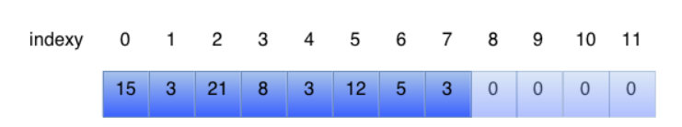
Zoznam – dynamic array
Dátový kontajner – štruktúra - postavená nad poľom
Umožňuje pridávať ľubovoľný počet prvkov – nemá fixnú veľkosť.
Dynamické pole ukladá svoje prvky do vnútorného poľa fixnej dĺžky, v okamihu keď je táto dĺžka vyčerpaná dôjde k alokácii nového 2* väčšieho poľa do ktorého sa obsah pôvodného prekopíruje. Pôvodné pole sa dealokuje a tento postup sa opäť pri dosiahnutí maxima opakuje. Podobne sa kontajner zachová ak je pole príliš prázdne – vytvorí nové , menšie pole a tam prekopíruje hodnoty. Zoznam má veľkosť len vložených prvkov a teda nehovorí nám skutočnú veľkosť akú má naalokovanú v pamäti.
List v pythone funguje na tomto princípe
Operácie nad zoznamami: pridávanie, mazanie, získavanie prvkov ... Zistenie veľkosti zoznamu,

Slide 4

Zoznam – linked list
Iný typ zoznamu
Výhodnejší keď nevieme presnú veľkosť listu ale horší na manipuláciu
Základnou stavebnou jednotkou je UZOL (Node), ktorý ukladá hodnotu a referenciu (odkaz) na nasledujúci UZOL
Existuje viac variant: jednosmerne zreťazený, obojstrane zreťazený, kruhový spojový
Základnou variantou je jednosmerne zreťazený zoznam. V tomto zozname uzly obsahujú ako bolo spomínané hodnotu a referenciu na ďalší uzol. Posledný uzol má referenciu na null hodnotu. Takže je možné ho prechádzať iba jedným smerom. Jedno z vylepšení je viesť si v zozname odkaz na posledný prvok aby sme nemuseli zakaždým prechádzať všetky prvky ak chceme pridať prvok nakoniec namiesto začiatku.
Začiatok sa zvykne označovať HEAD a koniec Tail
Pri prechádzaní si vedieme ukazovateľ na ktorom prvku sa aktuálne nachádzame (cursor, iterátor).
Takisto si môžeme zoznam vylepšiť zarážkou na koniec zoznamu (špeciálny uzol). Nemusíme teda stále kontrolovať v každom kroku Či sme alebo nie sme už na konci. Zvyčajne sa do zarážky nastavuje hladaná hodnota.

Slide 5
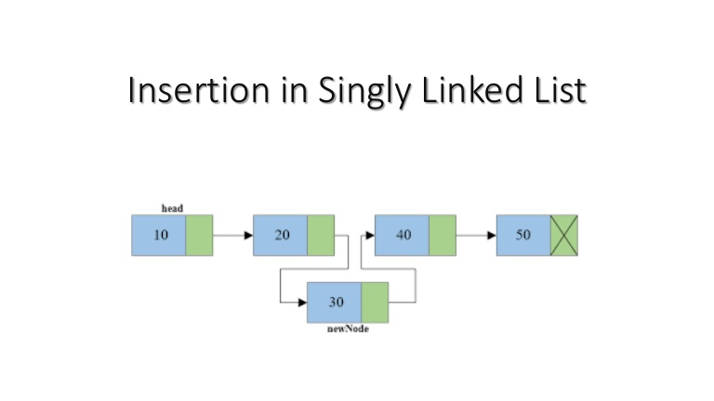
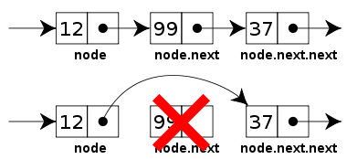
Insert and Delete in Linked List

Slide 6
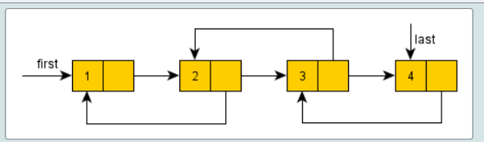
Zoznam – linked list (obojstranny)
Nody obsahuju odkaz na predchádzajúci aj nasledujúci Node.
To umožní traverzovať v oboch smeroch zoznamu

Slide 7
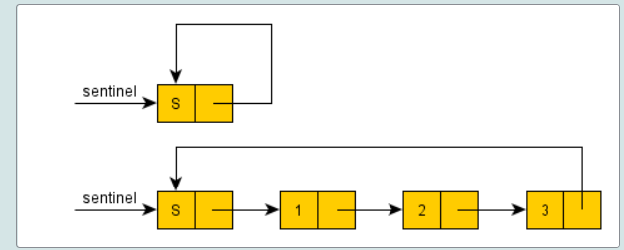
Zoznam - linked list (kruhový)
Obsahuje hliadku – sentinel ktorý je špeciálny prvý aj posedný prvok
Ak je zoznam prázdny sentinel ukazuje sám na seba
Výhodou je že pridanie na začiatok a koniec je týmto stotožnené
Nevýhodou že potrebujeme dodatočné pamäťové nároky na vedenie sentinela

Slide 8
Úloha – Linked list (5b)
Implementujte Linked List (Ľubovoľný) + cursor

Slide 9

Ďakujem za pozornosť

